Slide 1

AHP no Hospital Edmundo Vasconcelos
Utilização da AHP para diminuir conflitos e selecionar melhor alternativa para a organização

Slide 2
Metodologia AHP
Utilizada para diversas finalidades.
Feito um estudo bibliométrico

Slide 3
Metodologia AHP
Vídeo 1
- Utilização da metodologia AHP e análise de custo-benefício
- 9 min
- Inglês
Link: https://www.youtube.com/watch?v=18GWVtVAAzs
Vídeo 2
- Software Expert Choice e Sensitive Analysis
- 7 min
- Inglês
Link: https://www.youtube.com/watch?v=RzoDdms-6jc

Slide 4
Porta Scielo
Filtro: Brasil
Pesquisado palavras-chaves:
Método AHP: 32 resultados
Metodologia AHP: 13 resultados
AHP: 58 resultados
Consolidação dos resultados, verificou-se que a palavra-chave AHP abrangia os resultados das outras pesquisas.
Os estudos foram feito com a base de dados dos textos selecionados.
Busca: 26 de junho de 2014

Slide 5
Publicações sobre AHP
Grafico anos
Principais revistas
Areas tematicas
Wok areas tematicas

Slide 6
AHP anos de publicações

Slide 7
Revista | Qttd
Gestão & Produção | 7
Produção | 7
Revista de Administração Contemporânea | 5
Ambiente Construído | 3
Brazilian Journal of Microbiology | 2
Engenharia Sanitaria e Ambiental | 2
JISTEM - Journal of Information Systems and Technology Management | 2
Journal of Transport Literature | 2
Pesquisa Operacional | 2
RAM. Revista de Administração Mackenzie | 2
AHP – revistas

Slide 8
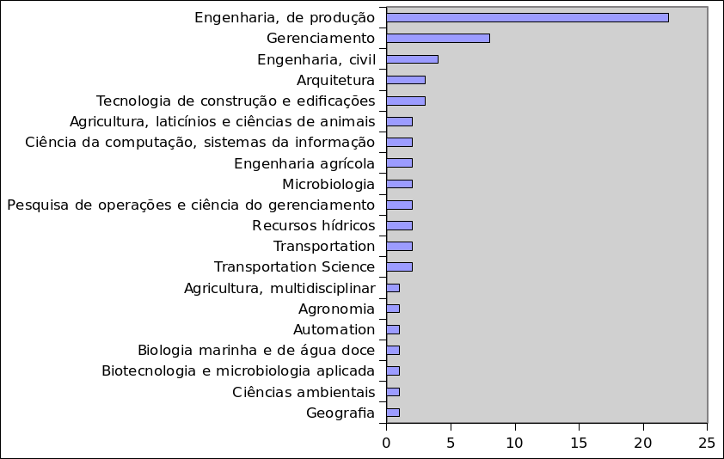
AHP – áreas WOK

Slide 9
AHP - 2014
﻿José Roberto Xavier, Alves; João Murta, Alves. - Definição de localidade para instalação industrial com o apoio do método de análise hierárquica (AHP) - Selection of best location for industrial installation using analytic hierarchy process (AHP) - Prod.; (ahead); 0-0; 2014
Rogéria de Arantes Gomes, Eller; Michelle, Moreira. - The main cost-related factors in airlines management - Os principais fatores relacionados à gestão de custos em companhias aéreas - J. Transp. Lit.; 8(1); 8-23; 2014-01
Jose Dantas de, Lima; Jose Fernando Thome, Juca; Geraldo Antonio, Reichert; Alessandra Lee B., Firmo. - Uso de modelos de apoio a decisao para analise de alternativas tecnologicas de tratamento de residuos solidos urbanos na Regiao Sul do Brasil - Use of decision support models to analyze technological alternatives for municipal solid waste treatment in South Region of Brazil - Eng. Sanit. Ambient.; 19(1); 33-42; 2014-03

Slide 10
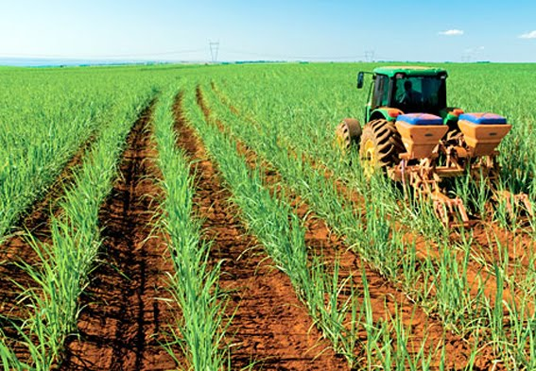
Variedades de cana de açúcar
COSTA, Helder Gomes; MOLL, Roberto Nunes. Emprego do método de análise hierárquica (AHP) na seleção de variedades para o plantio de cana-de-açúcar. Gest. Prod., São Carlos , v. 6, n. 3, Dec. 1999 . Available from <http://www.scielo.br/scielo.php?script=sci_arttext&pid=S0104-530X1999000300009&lng=en&nrm=iso>. access on 26 June 2014. http://dx.doi.org/10.1590/S0104-530X1999000300009.

Slide 11

AHP no Hospital Edmundo Vasconcelos
Seleção da melhor alternativa
Propostas dos fornecedores
Pacotes prontos ou Desenvolvimento próprio
Definição de critérios de seleção do ERP
Gestão Hospitalar ou
Assistencial

Slide 12
Situação inicial
Desconhecimento das possibilidades das alternativas (Gestão completa x gestão assistencial x gestão hospitalar)
Falta de definição das necessidades organizacionais
Conflito de interesses entre as áreas
Entrada do consultor para ajudar a formalizar a alternativa (supostamente escolhida)

Slide 13
1ª Fase - Definição de critérios de seleção do ERP
Foram realizadas reuniões para definição dos critérios de avaliação das três soluções, estruturação das orientações necessárias para garantir o sucesso da implementação e seleção da melhor solução.

Slide 14

2ª Fase – Proposta dos fornecedores
Recebimento de proposta escrita: Medtrack, MV e Stefanini
Apresentação individual de cada proposta
Análise das propostas com base nos critérios definidos
Caso de falta de informação do fornecedor, não era questionado

Slide 15
3ª Fase – Escolha da melhor alternativa
Aplicação da técnica AHP com base nos critérios definidos

Slide 16

Fatores de sucesso no uso da técnica
Equalizou o conhecimento
Mostrou qualidades de alternativas que não haviam sido valorizadas anteriormente, fazendo com que a previamente escolhida fosse preterida
Diminui a resistência para implantação
Implantação dentro do cronograma e em utilização até hoje.

Slide 17
Questão sobre ética e moral
O Osmar comentou com o grupo sobre tipo de problema que os hospitais terão que enfrentar no futuro. Hoje o histórico e prontuário dos pacientes são em papel.
Futuramente o Osmar acredita que existirá uma tecnologia para “digitalizar” o prontuário. Esse prontuário eletrônico também poderia indicar o melhor diagnóstico para o paciente.
Utiliza-se o método AHP para escolher o sistema e o prontuário eletrônico.
Pergunta, um paciente da entrada no hospital, o médico utiliza o prontuário eletrônico que consulta o histórico do paciente e recomenda a utilização de determinado procedimento. O procedimento resulta na morte do paciente.
De quem é a culpa, quais o critérios usados na decisão

Slide 18


